Slide 1
Zedinjena Slovenija

Slide 2
KAZALO
Uvod
Leto 1848
Program Zedinjene Slovenije
Peticija
Slaba realizacija
Neuresničitev teženj
Viri

Slide 3
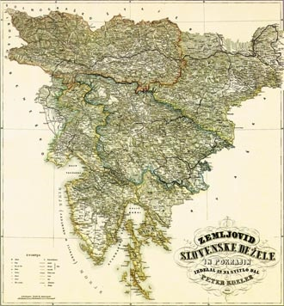
UVOD
Za ta naslov sva se odločile, ker naju zanima zgodovina Slovenije.

Slide 4
Leto 1848
na Dunaju izbruhne revolucija
kmečki nemiri (zahteva po odpravi dajatev)

Slide 5
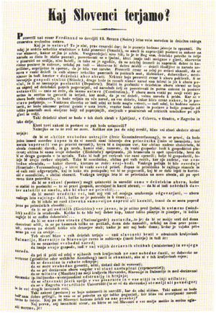
PROGRAM ZEDINJENE SLOVENIJE
glavne tri zahteve: ustanovitev Slovenije, priznanje slovenščine, ter nasprotovanje vključitvi v Nemčijo
Matija Majar Ziljski – prvi oblikuje zahteve Zedinjene Slovenije
letak z naslovom: “Kaj Slovenci terjamo?”
Janez Bleiweis je bil določen predstaviti program Zedinjene Slovenije nadvojvodu Janezu
df

Slide 6
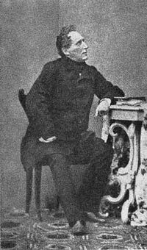
PETICIJA
napisali glavne tri zahteve
do danes se je ohranili 51 podpisanih pol
podpisano peticijo so predložili avstrijskemu parlamentu

Slide 7
SLABA REALIZACIJA
program je bil preveč oddaljen kmečkemu prebivalstvu in meščanstvu
nihče ni poskrbel za organizirano vojaško silo
neenotnost slovenskih političnih voditeljev

Slide 8
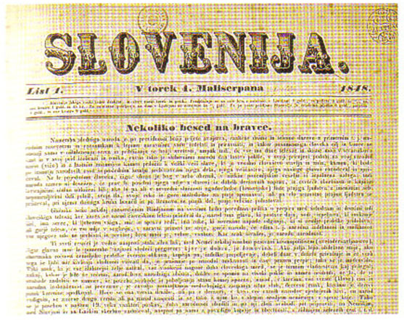
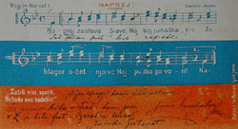
NEURESNIČITEV TEŽENJ
z Bachovim absolutizmom so bile politične želje potlačene
narodno prebujanje se je preselilo na kulturno področje
program »Zedinjene Slovenije«se je krepil v taborskem gibanju
Slovenci dobimo skoraj vse nacionalne oz. državne simbole
pričel je izhajati prvi slovenski politični list Slovenija

Slide 9
VIRI
Vzpon meščanstva, zgodovinski učbenik za 8.razred, Maja Žvanut in Peter Vodopivec, Ljubljana 2001, Modrijan
http://sl.wikipedia.org/wiki/Zedinjena_Slovenija
http://www.hervardi.com/zedinjena_slovenija.php
Slovenska novejša zgodovina, Čepič Zdenko, Ljubljana 2005, Mladinska knjiga Založba

